Slide 1

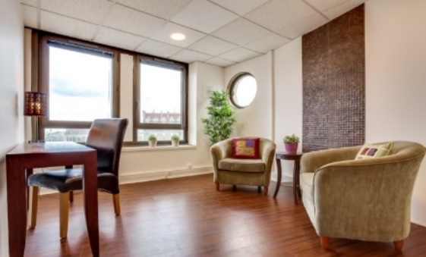
En un lieu, un ensemble de pratiques complémentaires efficaces pour vous aider à gagner en autonomie dans la gestion de votre santé et de votre qualité de vie.
Centre Santé Paramédical
Soutien psychologique – Thérapies complémentaires
Addictions Phobies
Dépression Réparation post-traumatique
Douleurs chroniques Pathologies invalidantes Oncologie Acouphènes
Maternité Patentalité
Précocité intellectuelle Surdouance TDA-H
Sommeil Souffrance au travail Burn out Harcèlement
Surcharge pondérale Troubles alimentaires
Troubles Envahissant du Développement et des apprentissages
Paru au
Guide des hôpitaux
Edition
2016/2017
188 Grande Rue Charles de Gaulle - 94130 Nogent-sur-Marne (face Gare RER E Nogent le Perreux) - contact@sophrokhepri.fr

